Slide 1
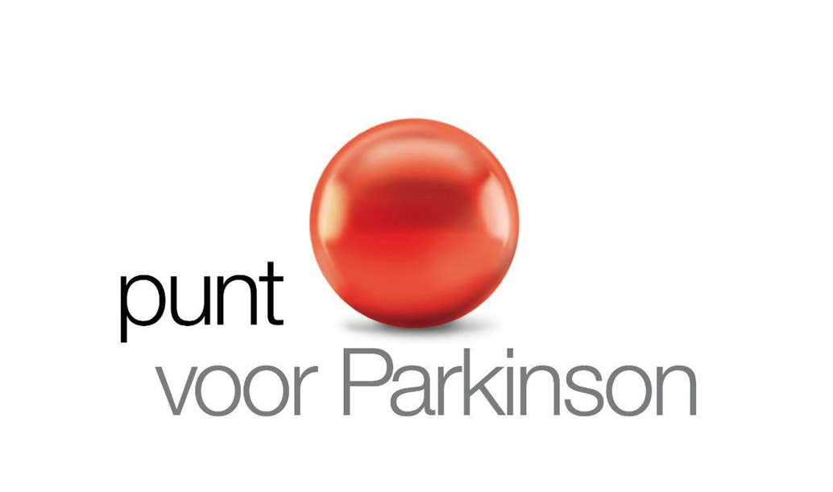
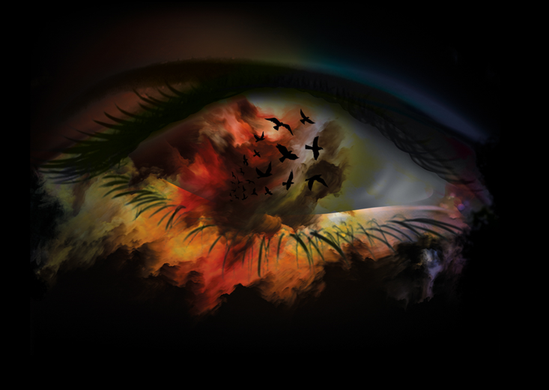
Oogproblemen bij de ziekte van Parkinson
Carlijn Borm, neuroloog ZGT
16-09-2024

Slide 2

Inhoud
Welke problemen met ogen komen voor bij mensen met de ziekte van Parkinson?
Wat zijn de meest voorkomende oogziekten?
Wat zijn de symptomen?
Hoe ontstaat het?
Welke mogelijke oplossingen zijn er?

Slide 3
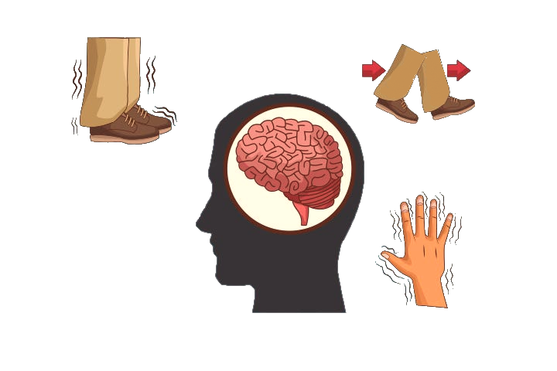
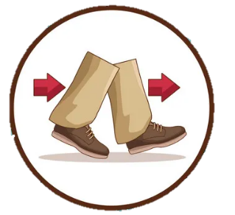
Motorische symptomen

Slide 4




Niet-motorische symptomen

Slide 5
Het zien
Het oog
Zien vanuit de hersenen
Notes:
Bij Parkinson sterven langzaam zenuwcellen in voornamelijk de zwarte stof, ofwel ‘substantia nigra’, af. Deze cellen zijn nauw betrokken bij de productie van dopamine, een neurotransmitter (chemisch boodschappertje in het brein) die voor meerdere functies wordt gebruikt, onder andere de bekende motorische veranderingen bij de ziekte van parkinson. Maar
- Verminderde productie van dopamine kan ook gevolgen hebben voor het zien. Dit kan door veranderde motoriek van de oogspieren. Je kunt bijvoorbeeld niet goed meer accommoderen. Dat betekent dat je ogen niet meer snel kunnen schakelen van dichtbij naar veraf en omgekeerd. Daardoor kun je de dingen niet zo scherp zien. Ook kunnen de ogen minder goed volgbewegingen maken. De samenwerking tussen beide ogen verloopt niet zo goed zodat je last krijgt van dubbele beelden. Het knipperen wordt minder waardoor de ogen droger worden en dat is pijnlijk. Ook kramp in de oogleden komt voor.
Daarnaast kunnen er veranderingen optreden in de structuur en werking van het oog zelf. Het netvlies en de oogzenuw kunnen veranderen waardoor er bijvoorbeeld verandering van kleur en contrast zien kan zijn.
Licht valt via het hoornvlies en de lens op het centrale deel van het netvlies (gele vlek), vervolgens wordt het via de oogzenuw doorgegeven. De retina is een dunne lag zenuwcellen wat deel uit maakt van het zenuwstelsel. De kegeltjes en staafje in het netvlies geven signalen door naar de oogzenuw, wat dan via verschillende banen in het beeldscherm gedeelte van je hersenen aankomt. Er zijn 2 paden ventral: is wat is het? En dorsal is waar onderdeel.

Slide 6
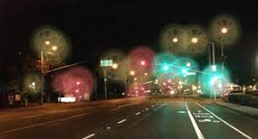
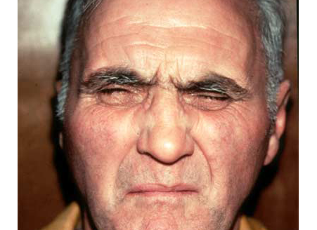
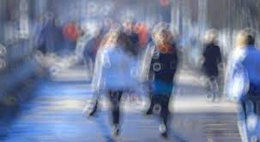
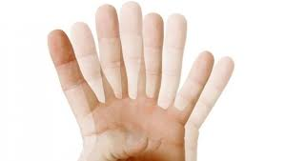
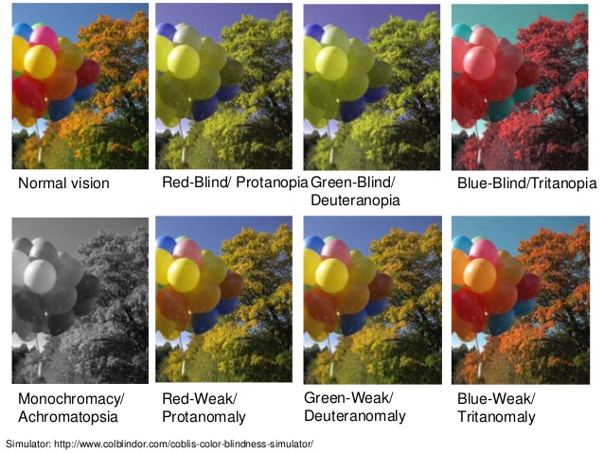
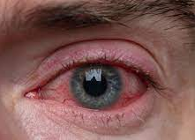
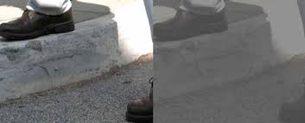
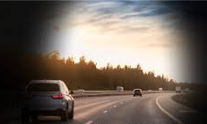
Wat voor oogproblemen komen er voor?
Ekkers et al., Park Rel Disord 2017;40:1-10
Notes:
Droge ogen, dubbel zien, wazig zien, ogen knijpen ongewild dicht, verminderd kleuren- of contrastzien.
Mensen met parkinsonismen kunnen dezelfde klachten krijgen, omdat een deel te maken heft met leeftijd en een deel met dopamine tekort of veranderde eiwit vouwing. Specifiek problemen bij parkinsonisme is bijvoorbeeld niet naar boven kunnen kijken bij PSP

Slide 7
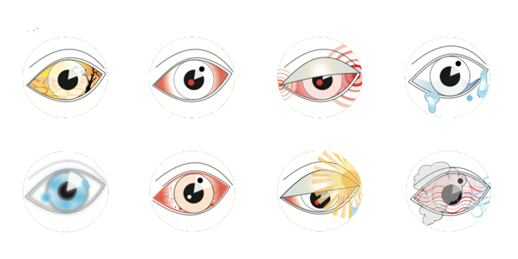
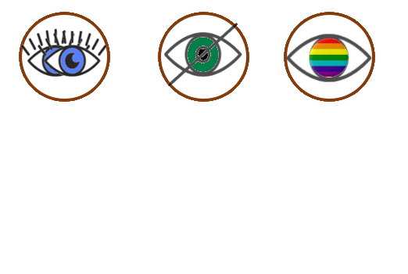
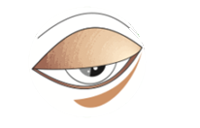
Oogproblemen
Droge ogen
Rode ogen
Pijn
Tranende ogen
Wazig zien
Jeuk
Lichtgevoeligheid
Irritatie door wind
Dubbel zien
Visus verlies
Slechter kleuren zien
Vermoeide ogen

Slide 8
Voorkomen oogproblemen
Notes:
Nederlandse grafie
82% 1 of meer problemen
by 82% (95% confidence interval [CI], 80–85) of patients, compared with 48% (95% CI, 42–54)
848 vs 250
Some ophthalmologic symptoms were found almost exclusively in PD (e.g., seeing colors less brightly, double vision, difficulty with depth perception, visual hallucinations), whereas others were also common in controls (e.g., watery eyes, light sensitivity, and glare at night). However, all ophthalmologic symptoms were significantly more prevalent in patients than in controls.
maken met getallen

Slide 9
Invloed op het dagelijks leven
Notes:
68 vs 35%

Slide 10
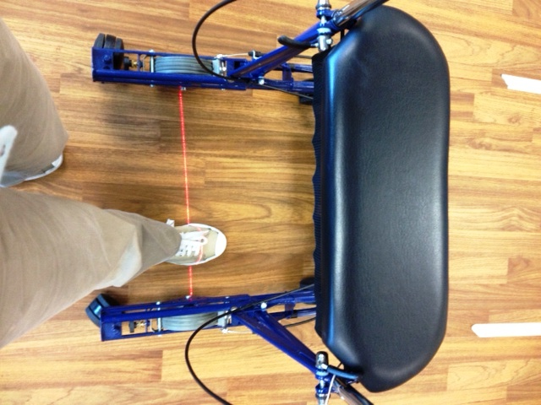
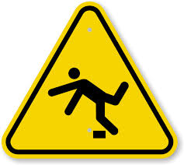
Zien en lopen
Verhoogd valrisico bij oogproblemen
Notes:
Visual disorders in PD are under-reported, under-recognized and poorly understood.
The exact frequency and severity of the visual problems are noguiding their movements visuallyt known.
Motor deficits and postural instability are compensated by intact visual function.

Slide 11
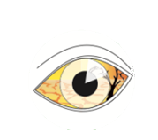

Meest voorkomende problemen
Droge ogen
86%
50%
17%
Dubbel zien
Staar
Notes:
Nederlandse grafie maken met getallen

Slide 12
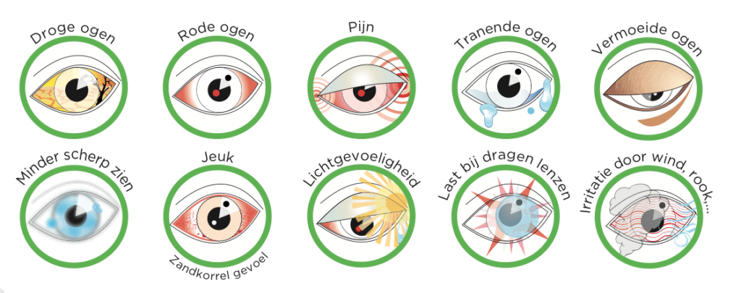
Droge ogen: symptomen
Symptomen:
Behandeling: kunst tranen
Notes:
Loop van de dag toename klachten, hoogtepunt s avonds (ogen hele dag open geweest)
Blefaritis
blepharospasme

Slide 13
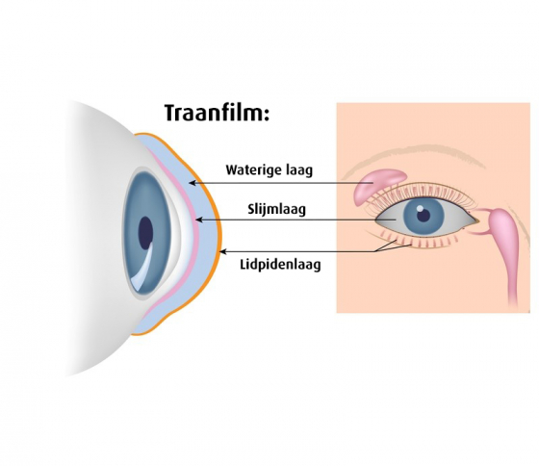
Droge ogen: hoe ontstaat het?
Notes:
Minder knipper waardoor de tranen niet over het oog verdeeld worden
Instabiele traan door veranderde samenstelling van tranen
: Kan voorkomen door staren en verminderde knipperfrequentie wat resulteert in een veranderde traanfilmlaag. Ook hebben patiënten met Parkinson vaker last van chronische ooglidrand ontsteking (blefaritis), wat het traanvocht instabiel maakt en daardoor symptomen van een droog oog veroorzaakt.
Medicatie!

Slide 14
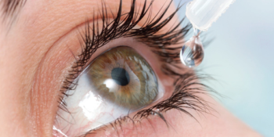
Droge ogen: behandeling

Slide 15
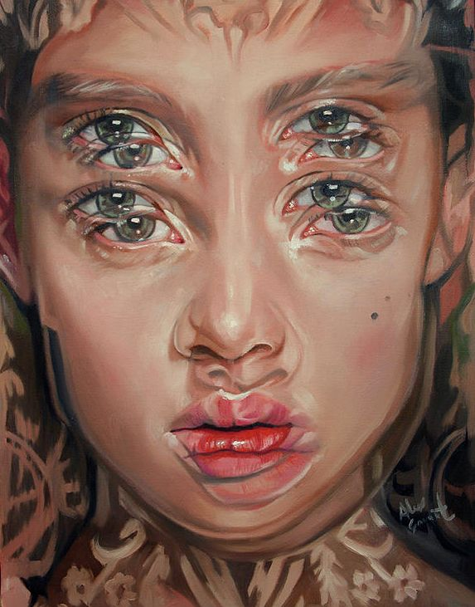
Dubbelzien: symptomen
Beelden naast of boven elkaar
Vermoeide ogen
Woorden lopen door elkaar
Taak specifiek: Wazig of dubbelzien tijdens het lezen
Hoofdpijn
Notes:
Hoe komt het: oogmusculatuur coördinatie, 2 beelden horizontal naast elkaar, kan ook alleen in een bepaalde richting. Twee oorzaken: (partiele parese of supra nucleaire aansturing van oogbewegingen. Vaak bij dichtbij taken (lezen) 30%, convergentieprobleem
1 oog altijd probleem van het oog zelf, denk aan staart, 2 ogen fusie probleem.

Slide 16
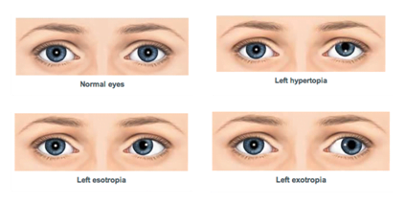
Dubbelzien: hoe ontstaat het?
1 oog of twee ogen?
Veraf of dichtbij?
Notes:
oogmusculatuur coördinatie, 2 beelden horizontal naast elkaar, kan ook alleen in een bepaalde richting. Twee oorzaken: (partiele parese of supra nucleaire aansturing van oogbewegingen. Vaak bij dichtbij taken (lezen) 30%, convergentieprobleem

Slide 17
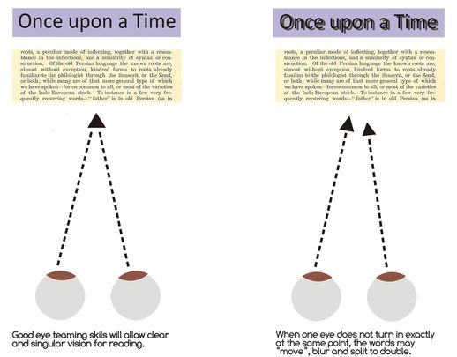
Dubbelzien: hoe ontstaat het?
Notes:
oogmusculatuur coördinatie, 2 beelden horizontal naast elkaar, kan ook alleen in een bepaalde richting. Twee oorzaken: (partiele parese of supra nucleaire aansturing van oogbewegingen. Vaak bij dichtbij taken (lezen) 30%, convergentieprobleem

Slide 18
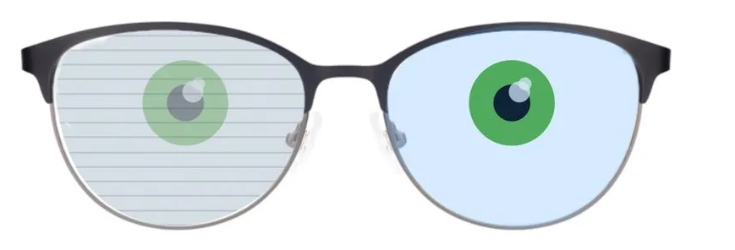
Dubbelzien: behandeling
Medicatie effect?
Prisma bril
Convergentie oefeningen
Afplakken van 1 oog
Neem de tijd
Orthoptist
Ergotherapie
Notes:
Ergotherapie:
Folder visuele problemen bij Visio
Bezig met ontwikkelen handreiking PD en visus
Loophulpmiddelen ivm vallen bij verslechterde visus
1 oog afdekken bij dubbel zien
Leren scannen, gehele blad overzien
Tijd nemen! Trager accommoderen en convergentie
verlichting, bijft lastig, acceptatie, gezelligheid
Kleur/contrast aanpassen
Pauzes, vermoeidheid, dagindeling
Aandacht voor TV en schermtijd.
Aanpasssen instellingen computer
Experts bij Koninklijke Visio en Barthimeus.
Veel hulpmiddelen online, oa Showroom ‘Low Vision’.
Leren gebruiken hulpmiddelen in dagelijkse situaties, binnen context!!!

Slide 19
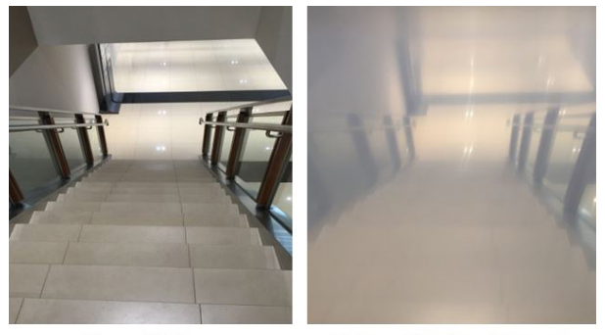
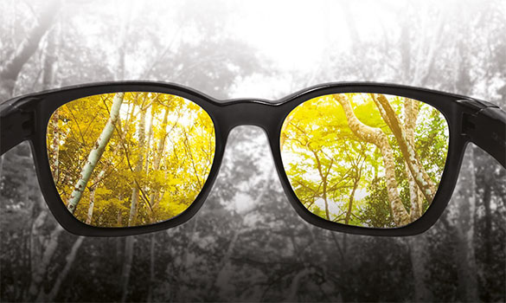
Verminderd contrast en kleurenzien: symptomen
Notes:
Bij de ziekte van Parkinson kunnen de oogzenuw en het netvlies dunner worden. Dit kan ervoor zorgen dat iemand minder goed contrast kan zien. Dat houdt in dat iemand in een schaduwrijke omgeving, niet meer alles goed kan waarnemen. Zo zien sommige mensen de traptreden niet als daar veel schaduw op staat en kunnen ze vallen. Ook het kleuren zien kan minder worden, met name het verschil tussen blauw en groen. Symptomen hierbij kunnen zijn dat iemand minder goed kan lezen als iets op een gekleurde achtergrond staat. Belangrijk is dat ook staarvorming dit soort klachten kan geven, dus het hoeft niet door parkinson te komen.
Niet alleen door PD: staart, glaucoom of diabetische retina problemen geven dit ook!

Slide 20
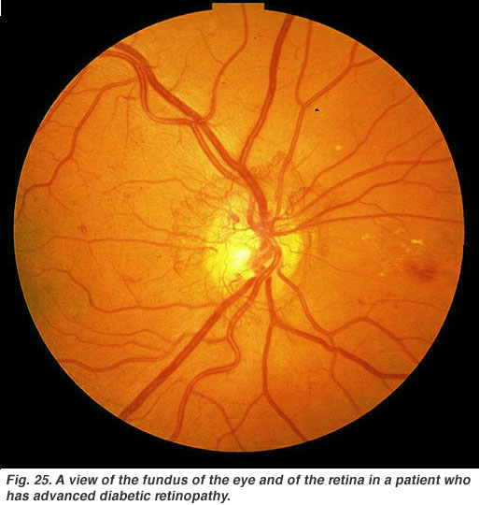
Verminderd contrast en kleurenzien hoe komt het?
Oogzenuw en netvlies dunner
Minder dopamine in de retina
Notes:
Bij de ziekte van Parkinson kunnen de oogzenuw en het netvlies dunner worden. Dit kan ervoor zorgen dat iemand minder goed contrast kan zien. Dat houdt in dat iemand in een schaduwrijke omgeving, niet meer alles goed kan waarnemen. Zo zien sommige mensen de traptreden niet als daar veel schaduw op staat en kunnen ze vallen. Ook het kleuren zien kan minder worden, met name het verschil tussen blauw en groen. Symptomen hierbij kunnen zijn dat iemand minder goed kan lezen als iets op een gekleurde achtergrond staat. Belangrijk is dat ook staarvorming dit soort klachten kan geven, dus het hoeft niet door parkinson te komen.
Niet alleen door PD: staart, glaucoom of diabetische retina problemen geven dit ook!

Slide 21
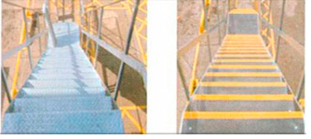
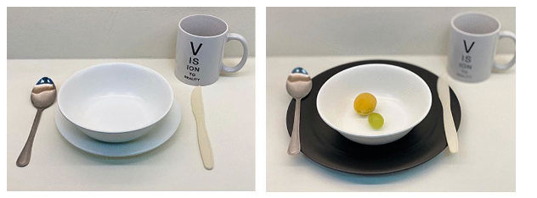
Verminderd contrast en kleurenzien: behandeling
Medicatie
Contrastverhogende bril
Verlichting in huis
Instellingen computer
Aandacht voor traplopen
Notes:
Ook dit kan met Levodopa behandeld worden of met behulp van een contrastverhogende bril of oefeningen met bijvoorbeeld traplopen. Tot slot zou de verlichting in huis aangepast kunnen worden zodat de kleuren en het contrast in huis duidelijker zijn.

Slide 22

Cataract
Staar
Wazig zien
Dubbelbeeld in 1 oog
Minder contrast of kleurenzien
Halo’s
Notes:
Eiwitten in lens gevonden, maar in principe gewone ouderdomsziekte
Kleine operatie, soms niet gedaan omdat iemand parkinson heeft, geen reden om het niet te doen!
Onder normale omstandigheden is de lens helder en doorzichtig. Staar (cataract) is een vertroebeling van de ooglens. Als de ooglens troebel is, worden de lichtstralen in hun beloop gestoord, waardoor er een onscherp beeld op het netvlies ontstaat. Ouderdomsstaar (seniel cataract) is de meest voorkomende vorm en is een gevolg van het ouder worden. De eiwitten in de normale lens gaan in de loop der jaren samenklonteren waardoor de lens minder helder wordt. Het gezichtsvermogen wordt daarmee steeds slechter. De snelheid van verslechtering is van persoon tot persoon verschillend. De vorming van staar is meestal een traag proces in verschillende gradaties. Vaak vragen mensen “heb ik wel/geen staar” maar deze vraag is niet altijd eenvoudig te beantwoorden. Het gaat er meestal om “in welke mate er lenstroebelingen aanwezig zijn” en wat de klachten zijn.

Slide 23
Cataract
Veroudering van de lens
Behandeling: operatie

Slide 24
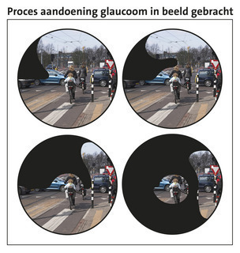
Glaucoom
Uitvallen gezichtsvelden door verandering van de oogzenuw
Geen verhoogd risico bij de ziekte van Parkinson
Geen verhoogd risico door gebruik Levodopa
Notes:
Glaucoom is een aandoening die pijnloos en aanvankelijk ongemerkt het zicht aantast. Meestal wordt dit veroorzaakt door een verhoogde oogdruk. Dit ontstaat doordat het vocht in het oog niet goed meer wordt afgevoerd. Het vocht is nodig om het hoornvlies en de lens te voeden, maar moet het oog uiteindelijk ook weer verlaten. Wanneer dit niet (goed) gebeurt, raakt de afvoer verstopt en neemt de oogdruk toe. Als gevolg kan de oogzenuw beschadigd raken, waardoor er een storing plaatsvindt in de verbinding tussen het netvlies en de hersenen. En dan ontstaan de blinde vlekken, die voor deze oogaandoening kenmerkend zijn.
Het gezichtsvermogen verdwijnt langzaam. Eerst langs de randen van het perifere gezichtsveld en uiteindelijk ook het centrale gedeelte. In een vergevorderd stadium lijkt het voor glaucoompatiënten alsof ze door een koker kijken, waardoor men slechts een klein deel van de omgeving ziet. Doordat alleen het centrale gezichtsveld zichtbaar is, wordt de oriëntatie lastiger en vallen obstakels op de weg niet langer op.

Slide 25
De invloed van medicatie
Sommige medicatie kan het zien negatief beinvloeden
Anticholinergica (amitriptyline)
Dopamine agonisten
Levodopa therapie kan het zien verbeteren
Notes:
De invloed van medicatie op visuele problemen kan zeer divers zijn. We weten dat sommige medicijnen bijwerkingen geven die het zien kunnen verstoren.
Één van de belangrijkste groepen zijn de anticholinergica, bijv. amitriptyline deze kunnen als bijwerking hebben wazig zien. Vaak zie je dat dit na starten of dosis verandering voorkomt en bij gewenning van het lichaam weer weg trekt.
Levodopa therapie kan oogproblemen verbeteren, denk aan verbeterde motoriek van de ogen waardoor dubbelzien verminderd en aan verbeterd kleuren en contrast zien bij toename dopamine in de retina. Aan de andere kant kan het ook wazig zien geven.
Tijdens therapie ben je afhankelijk van de werking van de medicatie cyclus waardoor sommige mensen in de “off” fase juist dubbelzien ervaren, vaak gaat dit dan ook gepaard met toename van stijfheid en verminderde mogelijkheid tot bewegen.
Het is belangrijk oogproblemen te bespreken en samen met je dokter te bekijken wat medicatie hierop doet!

Slide 26
Wat te doen bij oogproblemen?
Maak het bespreekbaar!
Check medicatielijst en beoordeel Dopamine effect met zorgprofessional
Zorg voor een goede bril
Niet alle oogproblemen komen door de ziekte van Parkinson
Laat je tijdig verwijzen naar een oogarts

Slide 27

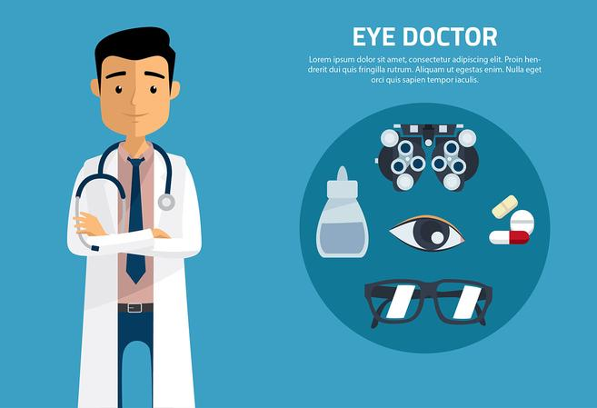
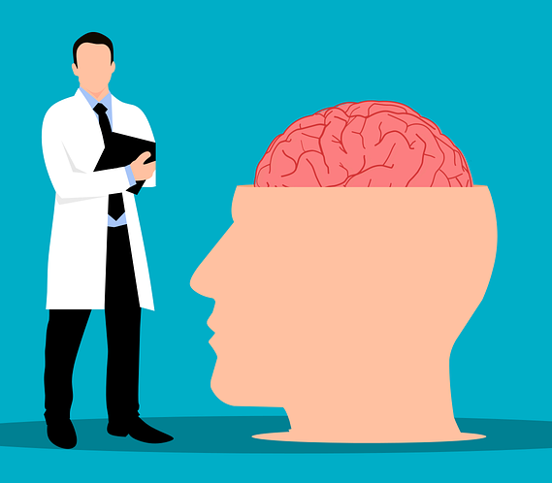


Tips
Folder visuele problemen bij Visio
Pas verlichting aan
Kleur/contrast aanpassen
Neem pauzes en verdeel de dag
Aandacht voor TV en schermtijd.
Aanpassen instellingen computer
Leren gebruiken hulpmiddelen in dagelijkse situaties
Notes:
Experts bij Koninklijke Visio en Barthimeus.
Veel hulpmiddelen online, oa Showroom ‘Low Vision’.

Slide 28
Websites
www.oogartsen.nl
www.parkinsonnet.nl
Visuele klachten bij de ziekte van Parkinson. (visio.org)
https://www.visio.org/visio.org/media/Visio/Downloads/Folders-en-brochures/TG_Visio_flexfolder_Visuele-klachten-bij-Parkinson.pdf

